Slide 1




Модуль 06
Понимание молодежной специфики и привлечение молодежи к противодействию насильственному экстремизму

Slide 2

МОДУЛЬ 06 | Понимание молодежной специфики и привлечение молодежи к противодействию насильственному экстремизму
Во времена вашей юности (возможно, когда вам было от 18 до 21 года), приходилось ли вам по-настоящему чувствовать, что вас ценят, к вам прислушиваются и вы имеете значение для кого-либо?
02

Slide 3
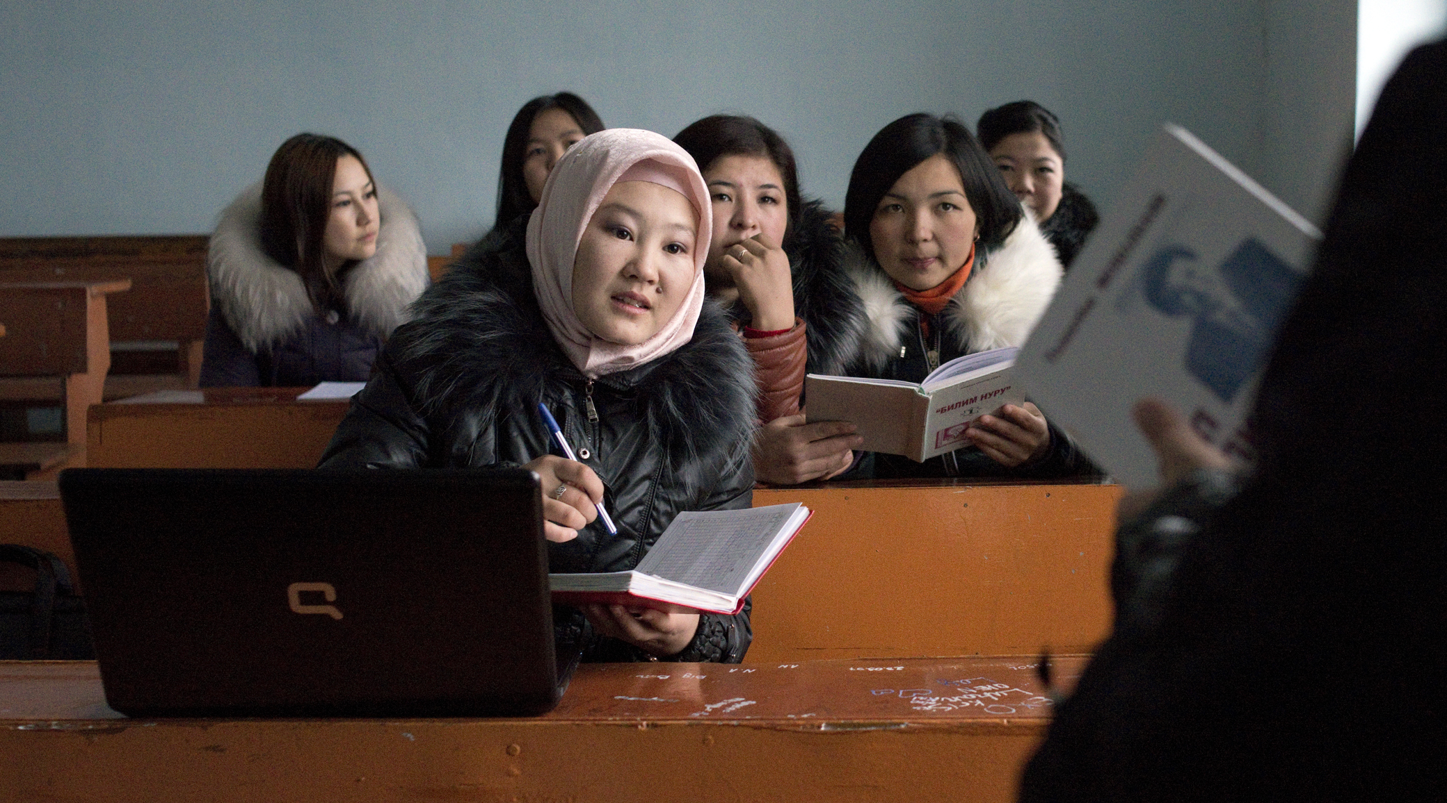
МОДУЛЬ 06 | Понимание молодежной специфики и привлечение молодежи к противодействию насильственному экстремизму
СОГЛАСНЫ ЛИ ВЫ СО СЛЕДУЮЩИМ УТВЕРЖДЕНИЕМ?
Программы противодействия насильственному экстремизму наиболее эффективны тогда, когда в них вовлекается молодежь сообщества.
03

Slide 4
МОДУЛЬ 06 | Понимание молодежной специфики и привлечение молодежи к противодействию насильственному экстремизму
Почему так важно привлекать и поддерживать молодежь в деле противодействия насильственному экстремизму?
Молодежь олицетворяет собой потенциал для позитивных изменений, а молодые активисты пользуются авторитетом среди своих сверстников.
Молодежь способна принести дополнительную пользу в деле противодействия насильственному экстремизму благодаря:
– особому пониманию проблем молодых людей из наиболее
уязвимых групп
– выдвижению уникальных идей и решений проблемы
насильственного экстремизма
– способности лучше находить контакт с молодыми людьми из
уязвимых групп
Вовлечение молодых людей усиливает их собственную устойчивость, а также устойчивость их сверстников к экстремистским идеям.
04

Slide 5

МОДУЛЬ 06 | Понимание молодежной специфики и привлечение молодежи к противодействию насильственному экстремизму
Каким образом мы можем вовлечь молодежь в противодействие насильственному экстремизму?
Уделите особое внимание таким важным для молодых людей вещам, как уважение, достоинство и свобода воли, в противном случае будет очень трудно добиться их устойчивости к идеям насильственного экстремизма.
Помогите молодым людям обрести уверенность в собственном будущем, например, получить образование или начать карьеру, займитесь решением их проблем, особенно когда эти проблемы являются движущими силами насильственного экстремизма.
05

Slide 6
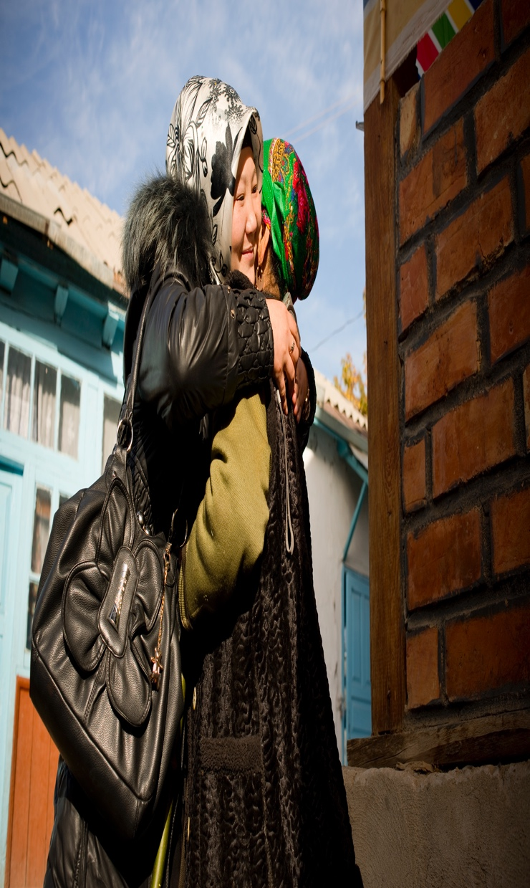
МОДУЛЬ 06 | Понимание молодежной специфики и привлечение молодежи к противодействию насильственному экстремизму
На каких уровнях молодые люди могут участвовать в противодействии насильственному экстремизму?
Молодежь должна участвовать 1) на уровне разработки политики, 2) на уровне практических мероприятий и 3) на местном уровне
Резолюция Совета Безопасности ООН по вопросам молодежи, мира и безопасности (2250) рекомендует уделить внимание следующим пяти базовым элементам:
участие, защита, предотвращение, партнерство, выведение из конфликта и реинтеграция.
06

Slide 7

МОДУЛЬ 06 | Понимание молодежной специфики и привлечение молодежи к противодействию насильственному экстремизму
Степень вовлеченности:
– Решения инициируются молодыми людьми и принимаются
совместно с другими заинтересованными сторонами
– Инициативы исходят от молодежи, и молодежь занимается
управлением
– Решения инициируются и принимаются заинтересованными
сторонами с участием молодежи
– Консультирование и информирование молодых участников
– Молодежь назначается и получает информацию
Отсутствие участия :
– Молодежь как «символ»
– Молодежь как «декорация»
– Молодежь подвергается манипуляциям и не информируется
07

Slide 8
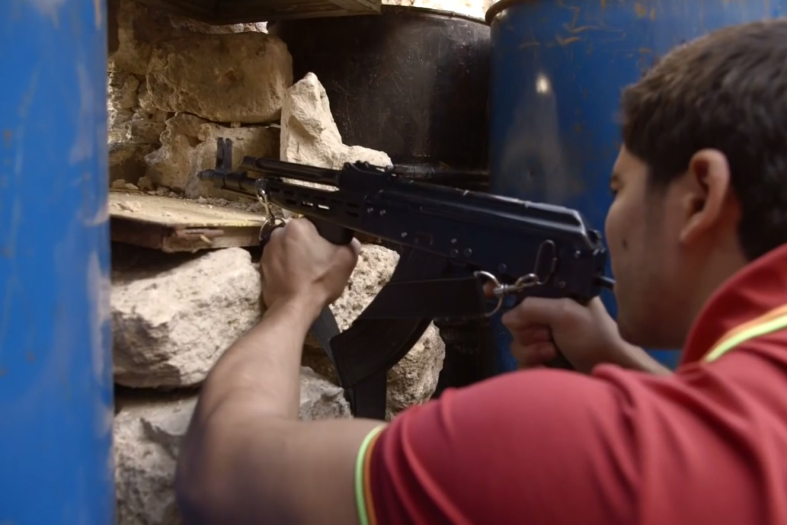

МОДУЛЬ 06 | Понимание молодежной специфики и привлечение молодежи к противодействию насильственному экстремизму
Видео 9 | Незаконные торговцы оружием в Ливане
Подготовлено: VICE News
1-минутный ролик: https://youtu.be/QGSCZM6yz3M
Исходная ссылка: https://youtu.be/XxumsOQMxLE
Видеоролик можно скачать здесь.
Русские субтитры:
Расширенные (рекомендуются для версий, скачанных по ссылке)
Основные (рекомендуются для просмотра видеоролика на YouTube)
Инструкции по использованию субтитров доступны по этой ссылке.
08

Slide 9
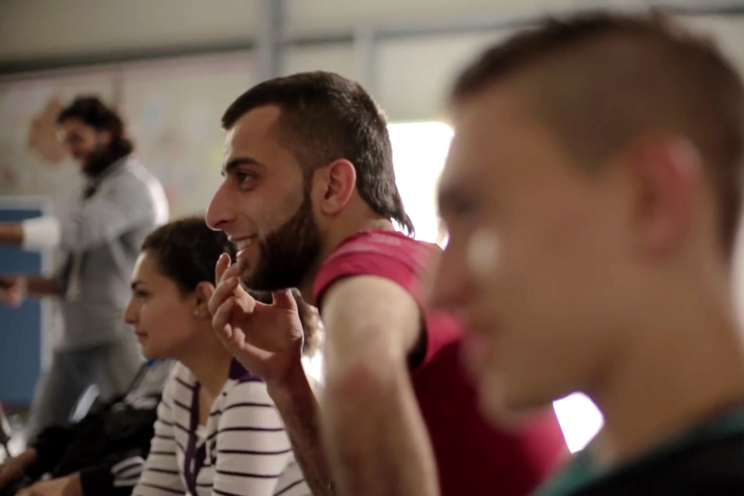
МОДУЛЬ 06 | Понимание молодежной специфики и привлечение молодежи к противодействию насильственному экстремизму
Видео 10 | «Любовь и война на крыше» — документальный фильм (трейлер)
Подготовлено: MARCH Lebanon
https://rebrand.ly/CVE_Video10
Исходная ссылка: https://youtu.be/hZHz1NyuB1o
Видеоролик можно скачать по этой ссылке.
Русские субтитры:
Расширенные (рекомендуются для версий, скачанных по ссылке)
Основные (рекомендуются для просмотра видеоролика на YouTube)
Инструкции по использованию субтитров доступны по этой ссылке.
09

Slide 10
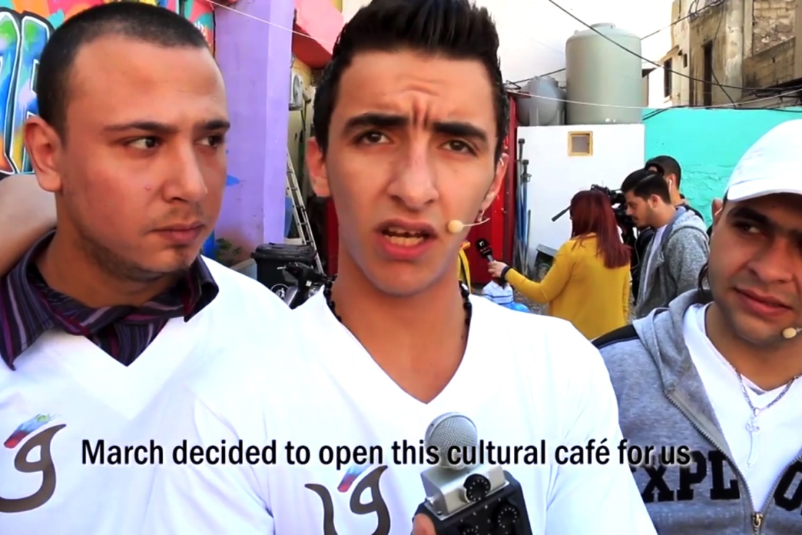
МОДУЛЬ 06 | Понимание молодежной специфики и привлечение молодежи к противодействию насильственному экстремизму
Видео 11 | Культурное кафе Qahwetna (трейлер)
Подготовлено: MARCH Lebanon
https://rebrand.ly/CVE_Video11
Исходная ссылка:
https://youtu.be/jpD_-Xr1VeA
Видеоролик можно скачать по этой ссылке.
Русские субтитры:
Расширенные (рекомендуются для версий, скачанных по ссылке)
Основные (рекомендуются для просмотра видеоролика на YouTube)
Инструкции по использованию субтитров доступны по этой ссылке.
10

Slide 11
МОДУЛЬ 06 | Понимание молодежной специфики и привлечение молодежи к противодействию насильственному экстремизму
Какие представления или стереотипы о молодежи распространены в вашем регионе?
11

Slide 12

МОДУЛЬ 06 | Понимание молодежной специфики и привлечение молодежи к противодействию насильственному экстремизму
СОДЕЙСТВИЕ
СВОБОДА ВОЛИ
АКТИВЫ
БЛАГОПРИЯТНАЯ СРЕДА
12

Slide 13

МОДУЛЬ 06 | Понимание молодежной специфики и привлечение молодежи к противодействию насильственному экстремизму
ВОПРОСЫ ДЛЯ РАЗМЫШЛЕНИЯ
Что ваша группа определила в качестве трех главных препятствий для участия молодежи в программах и мероприятиях по противодействию насильственному экстремизму?
Назовите препятствия, которые, по вашему мнению, следует устранить прямо сейчас в рамках работы по вовлечению молодежи?
Какие шаги или действия будут наиболее подходящими для преодоления барьеров, препятствующих вовлечению молодежи?
13

Slide 14
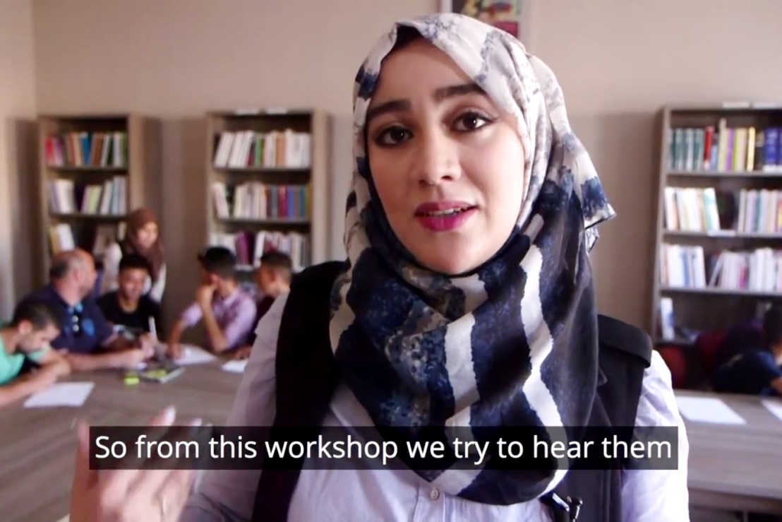
МОДУЛЬ 06 | Понимание молодежной специфики и привлечение молодежи к противодействию насильственному экстремизму
Видео 12 | Фатима отстаивает свое мнение: путешествие молодой марокканки по пути противодействия насильственному экстремизму
Подготовлено: НКО «Поиск общих интересов»
Исходная ссылка: https://youtu.be/fVn7XhrlUeQ
Видеоролик можно скачать по этой ссылке.
Русские субтитры:
Расширенные (рекомендуются для версий, скачанных по ссылке)
Основные (рекомендуются для просмотра видеоролика на YouTube)
Инструкции по использованию субтитров доступны по этой ссылке.
14

Slide 15
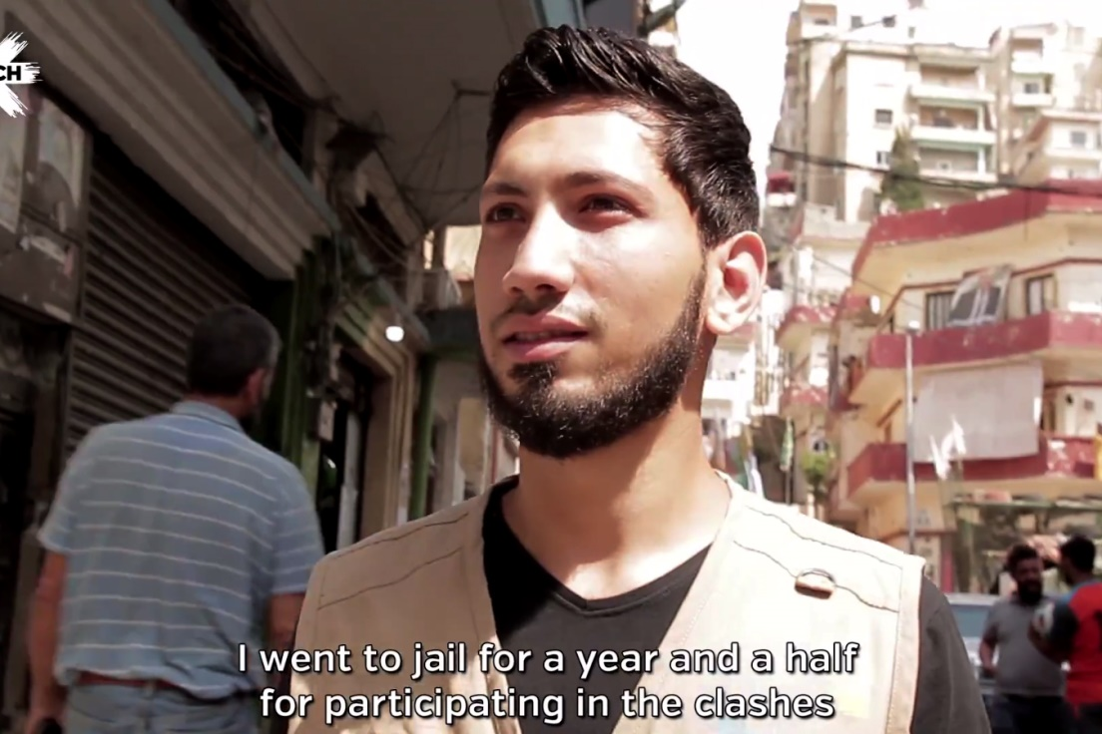
МОДУЛЬ 06 | Понимание молодежной специфики и привлечение молодежи к противодействию насильственному экстремизму
Видео 13 | Познакомьтесь с жителями [улицы] Баб аль-Дахаб (Золотая дверь)
Подготовлено: MARCH Lebanon
https://rebrand.ly/CVE_Video13
Исходная ссылка: https://youtu.be/4_xHIJ5DkT0
Видеоролик можно скачать по этой ссылке.
Русские субтитры:
Расширенные (рекомендуются для версий, скачанных по ссылке)
Основные (рекомендуются для просмотра видеоролика на YouTube)
Инструкции по использованию субтитров доступны по этой ссылке.
15

Slide 16
МОДУЛЬ 06 | Понимание молодежной специфики и привлечение молодежи к противодействию насильственному экстремизму
Потенциальные риски, связанные с привлечением молодежи к программам противодействия насильственному экстремизму:
Другие специалисты-практики, работающие в сфере противодействия насильственному экстремизму, могут не располагать необходимыми инструментами или гибкостью, достаточными для глубокого понимания молодежной динамики в их контексте, либо могут иметь негативные стереотипы о молодежи.
Будучи вовлеченными, молодые люди могут не иметь такого же права голоса или представления своих интересов, как другие.
Возможна ситуация, когда молодежь должным образом не подготовлена к участию или у молодых людей имеются опасения, что они будут восприниматься только как инструменты, используемые другими организациями или структурами.
Информация, собранная благодаря привлечению молодых людей, может быть использована таким образом, что это нанесет ущерб отношениям или представлениям о партнерстве.
02
16

Slide 17

МОДУЛЬ 06 | Понимание молодежной специфики и привлечение молодежи к противодействию насильственному экстремизму
Итоги
Мероприятия по противодействию насильственному экстремизму не будут в полной мере эффективны, если осуществлять их без учета потребностей молодых мужчин и женщин.
Для того, чтобы молодые люди и лидеры стали полноценными партнерами или руководителями в деле противодействия насильственному экстремизму, им необходимо обеспечить уважение, достоинство и свободу выбора.
Молодежь должна активно участвовать в работе по противодействию насильственному экстремизму на всех уровнях в качестве важнейших, доверенных партнеров и лидеров.
Молодые люди уже вовлечены в противодействие насильственному экстремизму, и их усилия должны быть отмечены, а их успешные усилия необходимо поддерживать.
17

Slide 18
МОДУЛЬ 06 | Понимание молодежной специфики и привлечение молодежи к противодействию насильственному экстремизму
Итоги
Молодежь часто организуется и действует по-своему, что может как создать трудности для сотрудничества, так и сделать программы более эффективными.
Степень вовлеченности молодежи возрастает по мере того, как молодым людям дается больше полномочий в процессе разработки, реализации, мониторинга и оценки программ.
Возможно, возникнет необходимость устранить определенные препятствия и предоставить молодым людям дополнительные ресурсы, чтобы они могли активно участвовать в мероприятиях или руководить программами.
18

